Slide 1
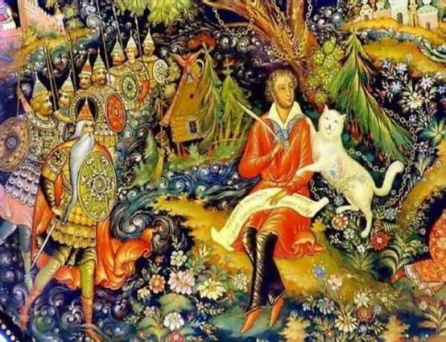
Викторина
по сказкам
А.С. Пушкина
Подготовила воспитатель:
Мамина И.Н.

Slide 2
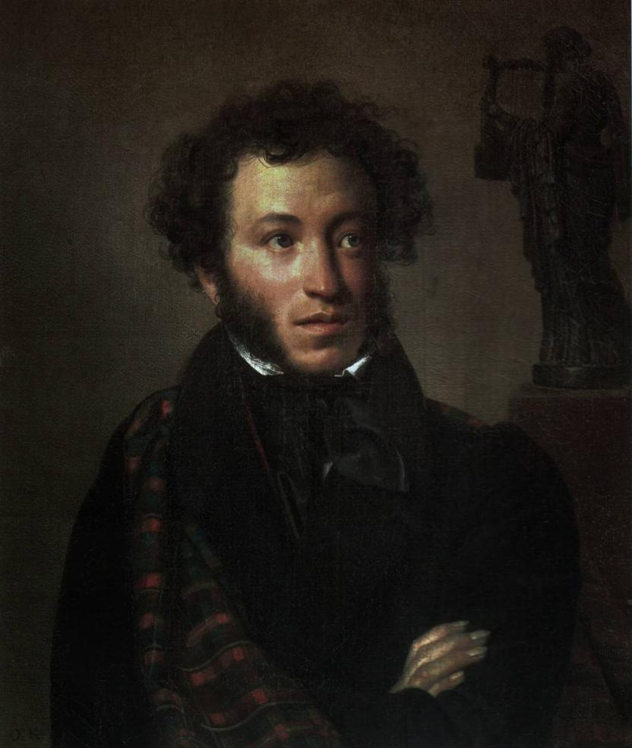
Многие читали сказки Пушкина, а вот насколько хорошо Вы их помните ,
мы узнаем в конце нашей викторины.

Slide 3
Жили были старик со старухой у самого синего моря….
1. Как называется сказка? («Сказка о рыбаке и рыбке»)
2. Сколько раз закидывал старик невод? (три раза)

Slide 4
"Посади ты эту птицу,- Молвил он царю, - на спицу; Петушок мой золотой Будет верный сторож твой..»
Как называется сказка?
(«Сказка о золотом
петушке»)
2. Вспомните как Петушок кричал в случае опасности? («Кири-ку-ку.
Царствуй, лежа на боку!»)

Slide 5
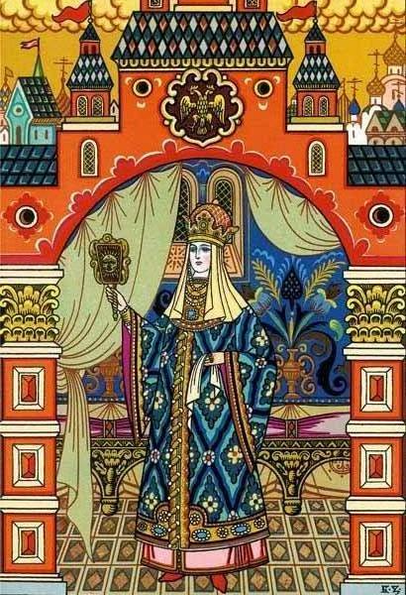
« На девичник собираясь,
Вот царица наряжаясь
Перед зеркальцем своим,
Перемолвилася с ним…»
Как называется сказка? («Сказка о мертвой царевне и о семи богатырях»)
2. С какими словами
обращается мачеха к зеркальцу?
(Свет мой, зеркальце! Скажи,
Да всю правду доложи:
Я ль на свете всех милее,
Всех румяней и белее?" )

Slide 6
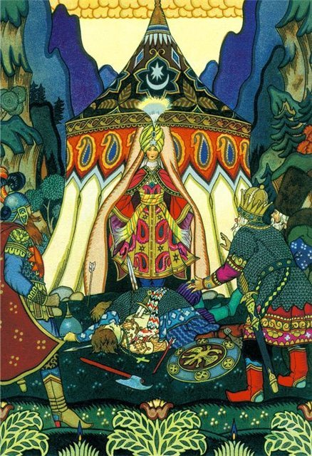
« Шамаханская царица,
Вся сияя как заря,
Тихо встретила царя...»
Как называется сказка? («Сказка о золотом петушке»)
Как зовут царя из этой
сказки? (Дадон)

Slide 7
"Ветер, ветер! Ты могуч,
Ты гоняешь стаи туч,
Ты волнуешь сине море,
Всюду веешь на просторе,
Не боишься никого,
Кроме бога одного
1. Как называется сказка? («Сказка о мертвой царевне и семи богатырях"
2. А как зовут королевича из этой сказки? (Елисей)

Slide 8
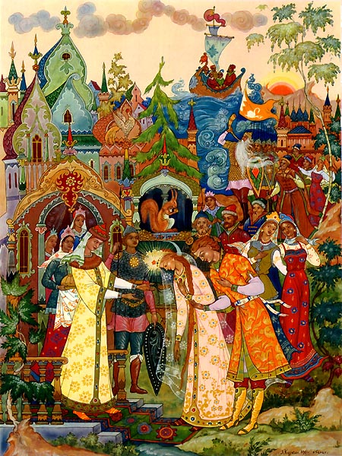
«Ель в лесу, под елью белка;
Диво, право, не безделка -
Белка песенки поет
Да орешки все грызет,
А орешки не простые….»
Как называется сказка? («Сказка о царе Салтане…»)
А что находилось внутри орешков, которые грызла белка?
(Изумруды)

Slide 9
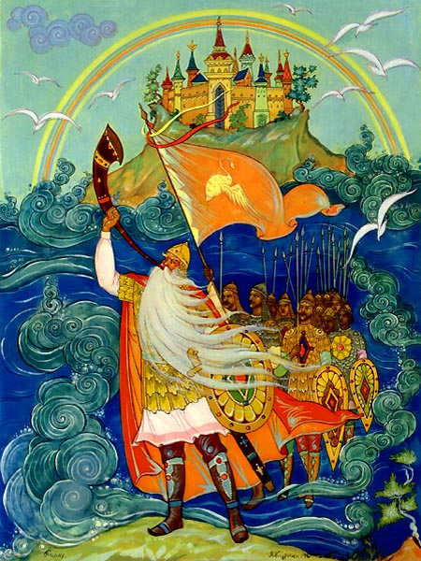
Море вздуется бурливо,
Закипит, подымет вой,
Хлынет на берег пустой,
Разольется в шумном беге,
И очутятся на бреге,
В чешуе, как жар гора,
Тридцать три богатыря
Как называется эта сказка? («Сказка о царе Салтане…»)
Сколько богатырей выходили на берег из моря?
(тридцать три)

Slide 10
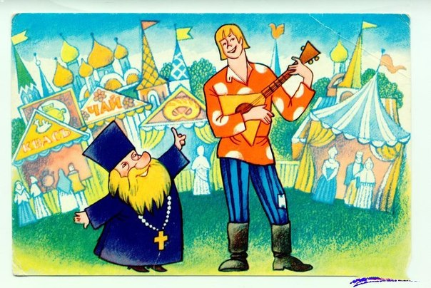
Жил-был поп, Толоконный лоб. Пошел поп по базару Посмотреть кой-какого товару.
Как называется эта сказка?
(«Сказка о попе и его работнике Балде»)
Какую цену назначил Балда за свою работу ?
( В год за три щелка по лбу, Есть же мне давай вареную полбу.)

Slide 11
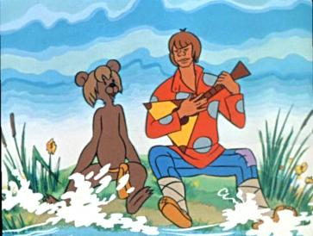
Время идет, и срок уж близенько. Поп ни ест, ни пьет, ночи не спит: Лоб у него заране трещит.
Какое задание придумал поп для Балды ?
(«…платить обязались черти Мне оброк по самой моей смерти; Собери-ка с чертей оброк мне полный»)
2.Какую плату получил Балда с чертей ?
(«… черти собрали оброк Да на Балду взвалили мешок)

Slide 12
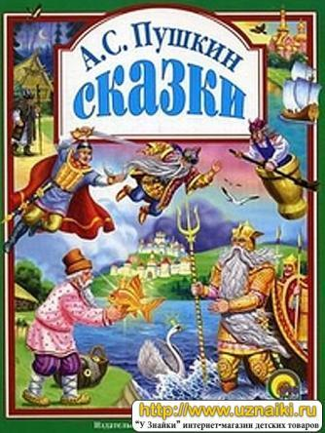
Сказка ложь, да в ней намек!
Добрым молодцам урок.

Slide 13
ВНИМАНИЕ !
Шутка на полминутки !
Тем, кто не может утром проснуться по звонку будильника,
предлагаем приобрести петушка из чистого золота, который выручит вас всегда и везде!
Адрес: "Сказка о золотом петушке"

Slide 14
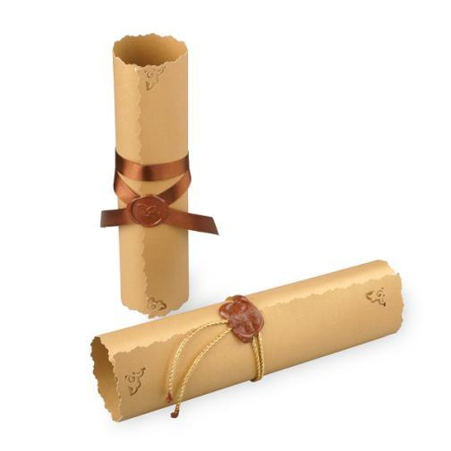
ВЫ
МОЛОДЦЫ !
ЖЕЛАЕМ ВАМ
УДАЧИ !

